Slide 1
Module 3: ทรัพย์สินทางปัญญา
เครื่องหมายการค้า (Trademark)

Slide 2
Content
วัตถุประสงค์และหน้าที่ ของเครื่องหมายการค้า
ประเภทของเครื่องหมาย
การคุ้มครองเครื่องหมายการค้า
การจดทะเบียนเครื่องหมายการค้า
สนธิสัญญาที่เกี่ยวข้องกับเครื่องหมายการค้า ดำเนินการโดย WIPO
กรณีศึกษา

Slide 3
เครื่องหมายการค้า
เครื่องหมายการค้า เป็นเครื่องหมายที่สามารถแยกความแตกต่างของสินค้า หรือบริการ ขององค์กรหนึ่งจากขององค์กรอื่น
เครื่องหมายการค้า ทำหน้าที่สองอย่างที่สำคัญในตลาด: สร้างความมั่นใจว่าสินค้ามีคุณภาพและความคงเส้นคงวา และช่วยผู้บริโภคในการตัดสินใจเกี่ยวกับการซื้อสินค้า
Refer to https://www.wipo.int/trademarks/en/มIntellectual Property The Law of Trademarks, Copyrights, Patents, and Trade Secrets

Slide 4
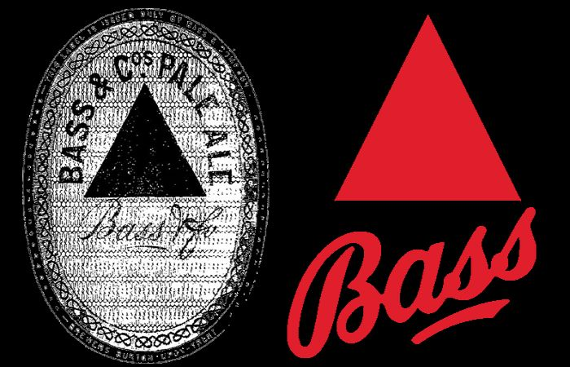
เครื่องหมายการค้า ที่เก่าแก่ที่สุด
Australia: 1850 – ตราของธนาคารแห่ง New South Wales ถูกนับว่าเป็นเครื่องหมายการค้าที่ได้รับการจดทะเบียน
UK: 1876 – ฉลากของ Bass Brewery ที่ประกอบด้วยโลโก้สามเหลี่ยม เป็นฉลากที่ติดบนขวดเบียร์ เป็นเครื่องหมายการค้าแรกที่ได้รับการจดทะเบียน
US: 1884 – เครื่องหมายการค้าที่เก่าแก่ที่สุดของสหรัฐอเมริกาที่ปัจจุบันยังใช้งานอยู่ เป็นรูป Samson สู้กับสิงโต โดยบริษัท J.P. Tolman จึ่งปัจจุบันชื่อ Samson Rope Techonologies
Picture from https://en.wikipedia.org
Picture from mondaq
Refer to https://en.wikipedia.org
Picture from
Samson Rope Technologies,Inc

Slide 5
วัตถุประสงค์และหน้าที่ ของเครื่องหมายการค้า
หากเครื่องหมายการค้า เช่น NIKE สามารถลอกเลียนแบบ และใช้โดยสินค้าอื่นที่มีคุณภาพต่ำกว่า เจ้าของ NIKE จะไม่มีแรงจูงใจ ในการผลิตรองเท้าคุณภาพสูง และใช้จ่ายเงินเพื่อให้ลูกค้ารับรู้ถึงผลิตภัณฑ์ภายใต้เครื่องหมาย NIKE ดังนั้นการปกป้องเครื่องหมายการค้าจึงส่งผลให้เกิดการแข่งขันที่สูงขึ้นในตลาดทั้งผู้ผลิตสินค้า และบริการ และผู้บริโภคในฐานะผู้ได้รับผลประโยชน์สูงสุด
Refer to Intellectual Property The Law of Trademarks, Copyrights, Patents, and Trade Secrets

Slide 6
วัตถุประสงค์และหน้าที่ ของเครื่องหมายการค้า
ธุรกิจได้รับประโยชน์ เพราะเขาสามารถเก็บเกี่ยวผลตอบแทนจากการลงทุนในการพัฒนา และการตลาดผลิตภัณฑ์โดยไม่ต้องกลัวว่าธุรกิจอื่น จะหลอกลวงผู้บริโภคโดยใช้เครื่องหมายเดียวกัน หรือที่คล้ายกัน สำหรับสินค้า และผู้บริโภค ได้รับประโยชน์เพราะพวกเขาสามารถระบุ และซื้อสินค้าที่ต้องการ .
คุณค่าอยู่ในความภักดีของผู้บริโภคต่อผลิตภัณฑ์ หรือบริการนั้น ๆ ผ่านการรักษาคุณภาพที่สม่ำเสมอของผลิตภัณฑ์ หรือบริการที่นำเสนอภายใต้เครื่องหมายนี้ เรียกว่า ค่าความนิยม (Goodwill)
Refer to Intellectual Property The Law of Trademarks, Copyrights, Patents, and Trade Secrets

Slide 7
วัตถุประสงค์และหน้าที่ ของเครื่องหมายการค้า
ค่าความนิยม มีเกี่ยวข้องกับเครื่องหมายการค้า เพิ่มขึ้นอย่างต่อเนื่องเมื่อเวลาผ่านไป เนื่องจากยอดขายเพิ่มขึ้นมาจากผลิตภัณฑ์ที่นำเสนอภายใต้เครื่องหมายการค้า และผู้บริโภคเชื่อมโยงเครื่องหมายดังกล่าวกับเจ้าของ จึงไม่ต้องสงสัยเลยว่าค่าความนิยมในเครื่องหมายการค้าเป็นสินทรัพย์ที่มีค่าที่สุดของบริษัท
Refer to Intellectual Property The Law of Trademarks, Copyrights, Patents, and Trade Secrets

Slide 8
วัตถุประสงค์และหน้าที่ ของเครื่องหมายการค้า
เครื่องหมายการค้า ทำหน้าที่ต่อไปนี้:
ระบุว่าเป็นสินค้าหรือบริการหนึ่งรายการของผู้ผลิต และแยกความแตกต่างจากสินค้าของผู้อื่น
ระบุว่า สินค้าหรือบริการทั้งหมดที่นำเสนอภายใต้เครื่องหมายนั้นมาจากผู้ผลิตรายเดียว
ระบุว่า สินค้าหรือบริการทั้งหมดที่นำเสนอภายใต้เครื่องหมายนั้นมีคุณภาพเหมือนกัน
ทำหน้าที่เป็นเครื่องมือในโฆษณา เพื่อให้ผู้บริโภคเชื่อมโยงผลิตภัณฑ์หรือบริการที่มีเครื่องหมายนั้น (ตัวอย่างเช่นเมื่อผู้บริโภคจำนวนมากเห็นหรือได้ยินวลี JUST DO IT พวกเขาจะนึกถึงผลิตภัณฑ์ของ Nike ทันที)
Refer to Intellectual Property The Law of Trademarks, Copyrights, Patents, and Trade Secrets

Slide 9
ประเภทของเครื่องหมาย
เครื่องหมายการค้า(Trade marks) เครื่องหมายการค้ารวมถึง คำ ชื่อ สัญลักษณ์ หรืออุปกรณ์ ใด ๆ (หรือรวมกัน) ที่ใช้ในการระบุ และแยกแยะความแตกต่างของสินค้า หรือผลิตภัณฑ์หนึ่ง กับผลิตภัณฑ์อื่น และเพื่อระบุแหล่งที่มาของสินค้า หรือผลิตภัณฑ์ดังกล่าว ดังนั้นเครื่องหมายการค้าจึงถูกใช้ในการโฆษณา และการตลาดของสินค้าที่จับต้องได้ เช่น WINDOWS สำหรับซอฟต์แวร์
เครื่องหมายบริการ(Service marks) เครื่องหมายบริการรวมถึง คำ ชื่อ สัญลักษณ์ หรืออุปกรณ์ใด ๆ (หรือรวมกัน) ที่ใช้เพื่อระบุบริการ หรือกิจกรรมที่ไม่มีตัวตน ที่ดำเนินการโดยบุคคลหนึ่ง นอกจากนั้นยังใช้ระบุ และแยกแยะความแตกต่างบริการหนึ่งจากบริการอื่น และระบุแหล่งที่มาของบริการดังกล่าว เช่น BURGER KING สำหรับบริการร้านอาหาร UNITED AIRLINES สำหรับบริการด้านการขนส่งหรือ SPRINT สำหรับบริการด้านการสื่อสาร

Slide 10
ประเภทของเครื่องหมาย
3. เครื่องหมายร่วม(Collective marks) เครื่องหมายร่วมเป็นเครื่องหมายการค้าหรือเครื่องหมายบริการที่ใช้โดยสมาชิกที่ร่วมมือกัน หรือเกี่ยวข้องกัน หรือรวมกลุ่มอื่น ๆ หรือองค์กร รวมถึงเครื่องหมายที่ระบุถึงการเป็นสมาชิกในกลุ่ม หรือองค์กรอื่น ๆ เช่น AMERICAN BAR ASSOCATION , LIONS CLUB เครื่องหมายเหล่านี้แสดงถึงการเป็นสมาชิกในองค์กรที่ระบุไว้

Slide 11
ประเภทของเครื่องหมาย
4. เครื่องหมายรับรอง(Certification mark): เครื่องหมายรับรองคือ คำ ชื่อ สัญลักษณ์ หรืออุปกรณ์ (หรือรวมกัน) ที่ใช้โดยบุคคลอื่น ที่ไม่ใช่เจ้าของเพื่อรับรองคุณภาพ ความถูกต้อง หรือลักษณะอื่น ๆ ของสินค้า หรือบริการ เช่น เครื่องหมาย UL (& Design) ที่มีชื่อเสียงที่ใช้โดย Underwriters 'Laboratories, Inc. เพื่อรับรองว่าผลิตภัณฑ์เป็นไปตามมาตรฐานความปลอดภัยที่กำหนดโดย Underwriters' Laboratories เครื่องหมาย UL (& Design) ไม่ได้ใช้โดยเจ้าของเครื่องหมายการค้า ในที่นี้คือ Underwriters ’Laboratories แต่โดยผู้ผลิตอุปกรณ์เพื่อระบุให้ผู้บริโภคเห็นว่าผลิตภัณฑ์นั้นเป็นไปตามมาตรฐานความปลอดภัยที่กำหนดโดย Underwriters' Laboratories

Slide 12
ลักษณะเครื่องหมายการค้าที่ใช้จดทะเบียน
คำ หรือ การรวมกันของคำ ตัวอักษร และตัวเลข สามารถเป็นเครื่องหมายการค้าได้อย่างสมบูรณ์แบบ แต่เครื่องหมายการค้าอาจประกอบด้วย ภาพวาด สัญลักษณ์ คุณลักษณะสามมิติ เช่นรูปร่าง และบรรจุภัณฑ์ของสินค้า เครื่องหมายที่ไม่สามารถมองเห็นได้ เช่นเสียง หรือกลิ่น หรือเฉดสี ที่ใช้เป็นคุณสมบัติเด่น - ความเป็นไปได้เกือบทั้งสิ้น
https://www.wipo.int/trademarks/en/

Slide 13
การคุ้มครองเครื่องหมายการค้า
ระยะเวลาของการจดทะเบียนเครื่องหมายการค้าอาจแตกต่างกัน แต่มักจะสิบปี สามารถต่ออายุได้ไม่จำกัดจำนวน เมื่อชำระค่าธรรมเนียมเพิ่มเติม สิทธิในเครื่องหมายการค้าเป็นสิทธิ์ส่วนบุคคล และมีการคุ้มครองผ่านคำสั่งศาล
ในระดับประเทศ / ภูมิภาค การคุ้มครองเครื่องหมายการค้าสามารถทำได้ผ่านการจดทะเบียนโดยยื่นคำขอจดทะเบียนกับสำนักงานเครื่องหมายการค้าระดับชาติ / ภูมิภาค และจะต้องชำระค่าธรรมเนียม
ในระดับสากล มี 2 ทางเลือก:
สามารถยื่นคำขอเครื่องหมายการค้ากับสำนักงานเครื่องหมายการค้าของแต่ละประเทศที่ต้องการความคุ้มครอง
สามารถใช้ ระบบมาดริด(Madrid System) ของ WIPO
https://www.wipo.int/trademarks/en/

Slide 14
ประโยชน์ของการจดทะเบียนเครื่องหมายการค้า
การจดทะเบียนเครื่องหมายการค้า จะมอบสิทธิ์แต่เพียงผู้เดียวในการใช้เครื่องหมายการค้าจดทะเบียนนั้น มีหมายความว่าเครื่องหมายการค้านั้นสามารถใช้งานได้เฉพาะโดยเจ้าของ หรืออนุญาตให้บุคคลอื่นใช้ แลกกับค่าตอบแทน(ชำระเงิน)
การจดทะเบียน ให้ความมั่นใจทางกฎหมาย และยืนยันถึงผู้สิทธิ์ เช่นในกรณีที่มีการฟ้องร้องดำเนินคดี
https://www.wipo.int/trademarks/en/

Slide 15
สนธิสัญญาที่เกี่ยวข้องกับเครื่องหมายการค้า ดำเนินการโดย WIPO
อนุสัญญากรุงปารีสเพื่อการคุ้มครองทรัพย์สินทางอุตสาหกรรม
อนุสัญญากรุงปารีส ซึ่งเริ่มใช้ในปี ค.ศ.1883 มีผลบังคับใช้กับทรัพย์สินทางอุตสาหกรรมในวงกว้างที่สุด ได้แก่ สิทธิบัตร เครื่องหมายการค้า การออกแบบอุตสาหกรรม ผลิตภัณฑ์อรรถประโยชน์ เครื่องหมายบริการ ชื่อทางการค้า สิ่งบ่งชี้ทางภูมิศาสตร์ และการปราบปรามการแข่งขันที่ไม่เป็นธรรม ข้อตกลงระหว่างประเทศนี้ เป็นก้าวแรกที่สำคัญในการช่วยให้ผู้สร้างมั่นใจว่าผลงานทางปัญญาของพวกเขาได้รับการคุ้มครองในประเทศอื่น ๆ
https://www.wipo.int/trademarks/en/

Slide 16
สนธิสัญญาที่เกี่ยวข้องกับเครื่องหมายการค้า ดำเนินการโดย WIPO
ข้อตกลงมาดริดเกี่ยวกับการจดทะเบียนเครื่องการค้าระหว่างประเทศ
ระบบมาดริด สำหรับการจดทะเบียนการค้าระหว่างประเทศ อยู่ภายใต้ข้อตกลงของมาดริด ซึ่งสรุปในปี ค.ศ. 1891 และพิธีสารที่เกี่ยวข้องกับข้อตกลงดังกล่าว ซึ่งได้มีการสรุปในปี 1989 ระบบนี้ทำให้สามารถคุ้มครองเครื่องหมายในประเทศจำนวนมากได้ การจดทะเบียนระหว่างประเทศจะมีผลในแต่ละภาคีผู้ทำสัญญาที่กำหนด
https://www.wipo.int/treaties/en/registration/madrid/summary_madrid_marks.html

Slide 17
สนธิสัญญาที่เกี่ยวข้องกับเครื่องหมายการค้า ดำเนินการโดย WIPO
ข้อตกลงมาดริดเกี่ยวกับการจดทะเบียนเครื่องการค้าระหว่างประเทศ (ต่อ)
ระบบมาดริด ทำให้เกิดผลดีหลายประการกับเจ้าของเครื่องหมายการค้า แทนที่ต้องยื่นใบขอจดทะเบียนเครื่องหมายการค้าระดับชาติ แยกกันไปในแต่ละประเทศที่ต้องการ ในภาษาที่แตกต่างกันตามกฎระเบียบ และข้อบังคับ ขั้นตอนระดับชาติหรือระดับภูมิภาคที่แตกต่างกัน และจ่ายค่าธรรมเนียมที่ต่างกัน (ปกติจะสูงกว่า) การจดทะเบียนระหว่างประเทศทำได้ง่ายโดยยื่นขอจดทะเบียนกับสำนักงานระหว่างประเทศ (ผ่านสำนักงานของประเทศตน) ในภาษาใดภาษาหนึ่ง (อังกฤษ, ฝรั่งเศส หรือสเปน) และชำระค่าธรรมเนียมที่เดียว
https://www.wipo.int/treaties/en/registration/madrid/summary_madrid_marks.html

Slide 18
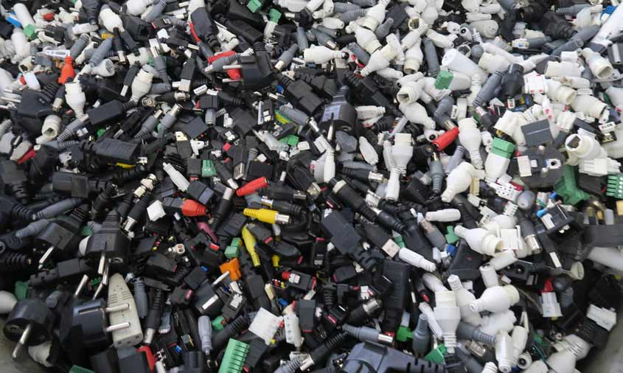
กรณีศึกษา #1 Making disposal of counterfeits sustainable: the REACT way
https://www.wipo.int/wipo_magazine/en/2018/si/article_0007.html

